Slide 1
文本摘要自动提取模型效果展示
NLP-stem
2019年12月5日

Slide 2
项目访问地址
http://39.100.3.165:2958/

Slide 3
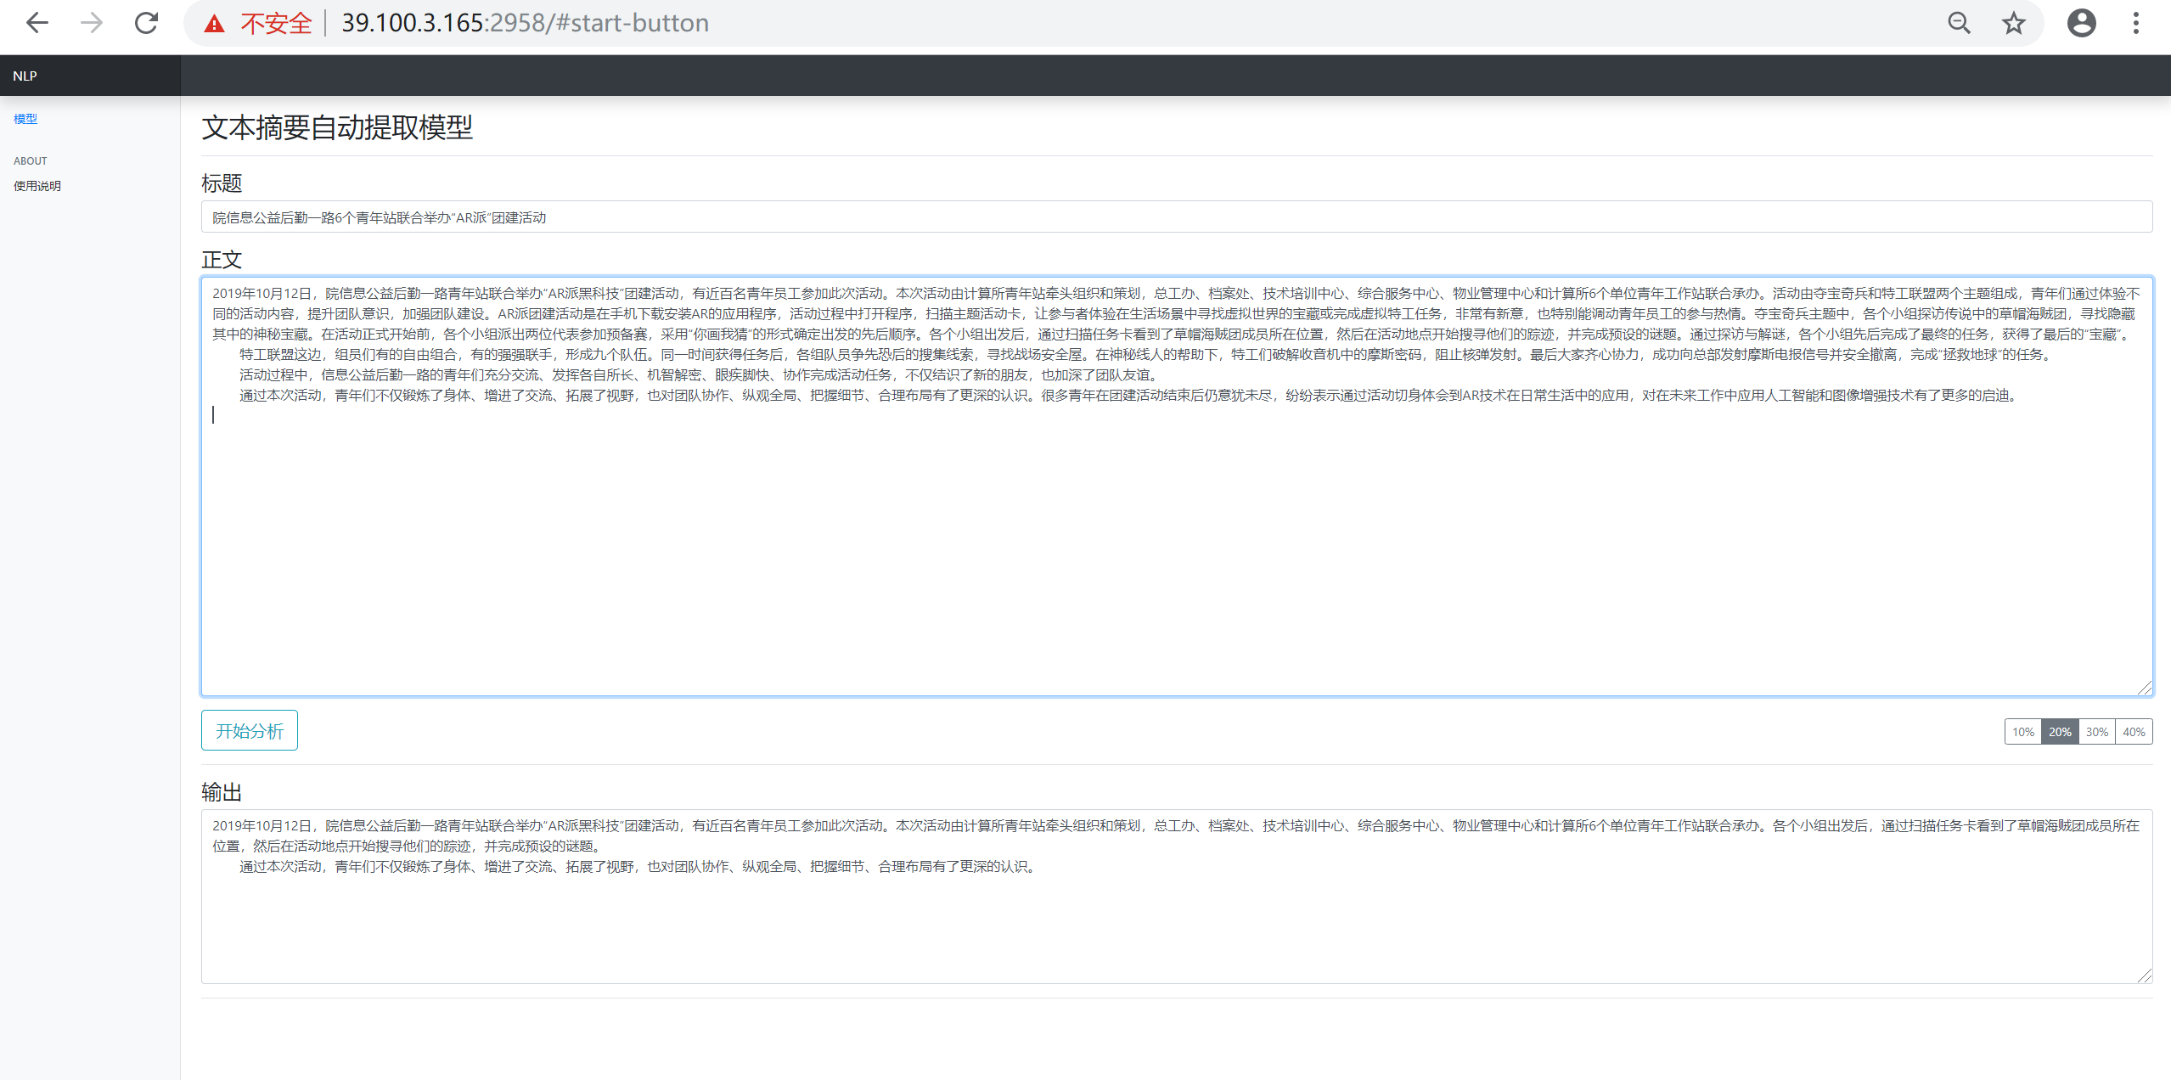
效果1

Slide 4
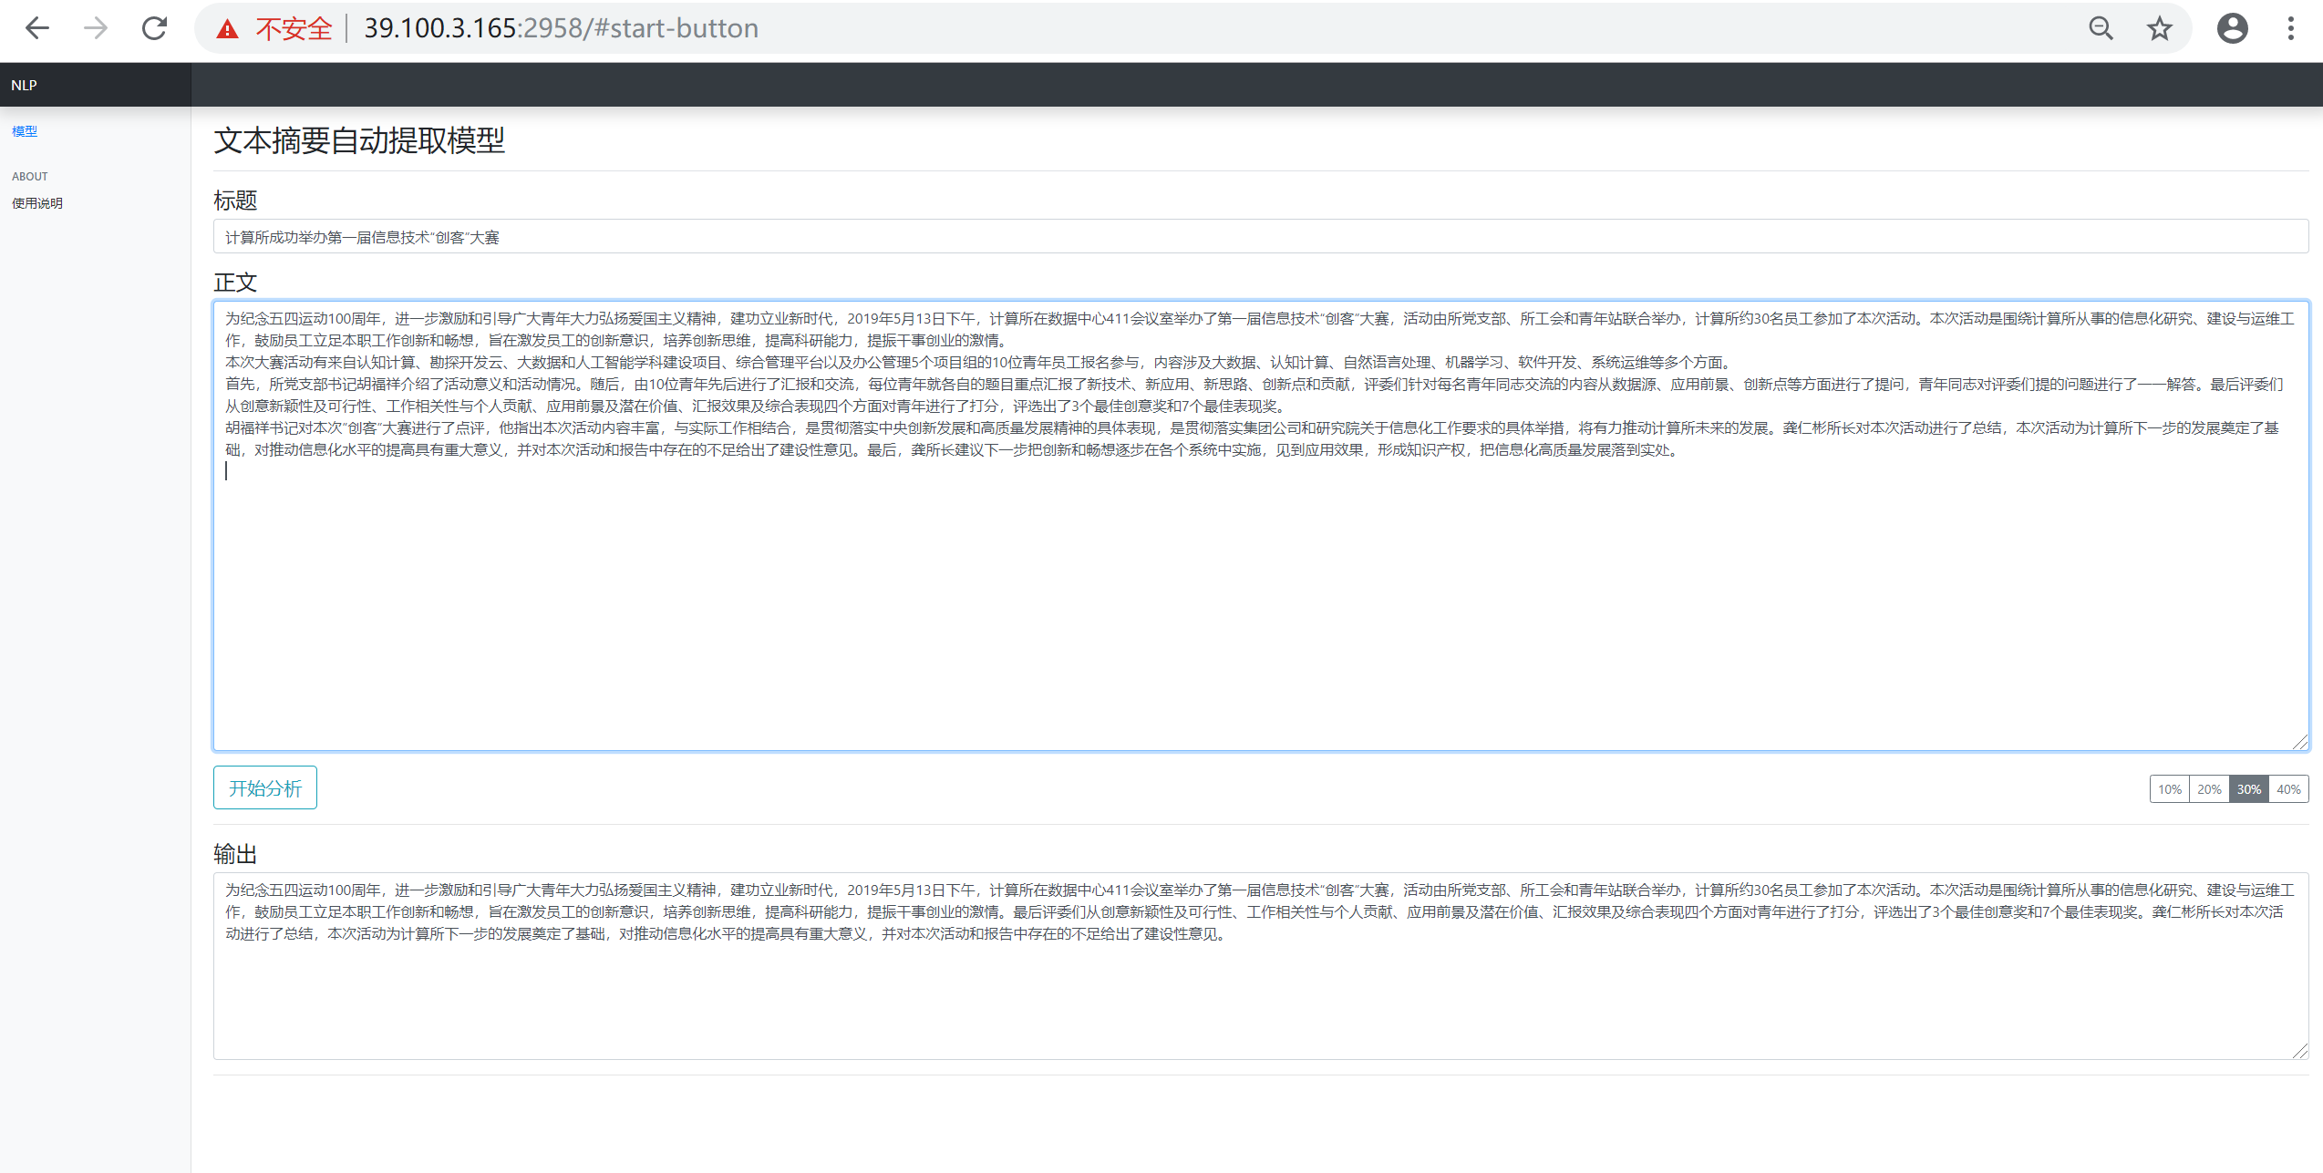
效果2

Slide 5
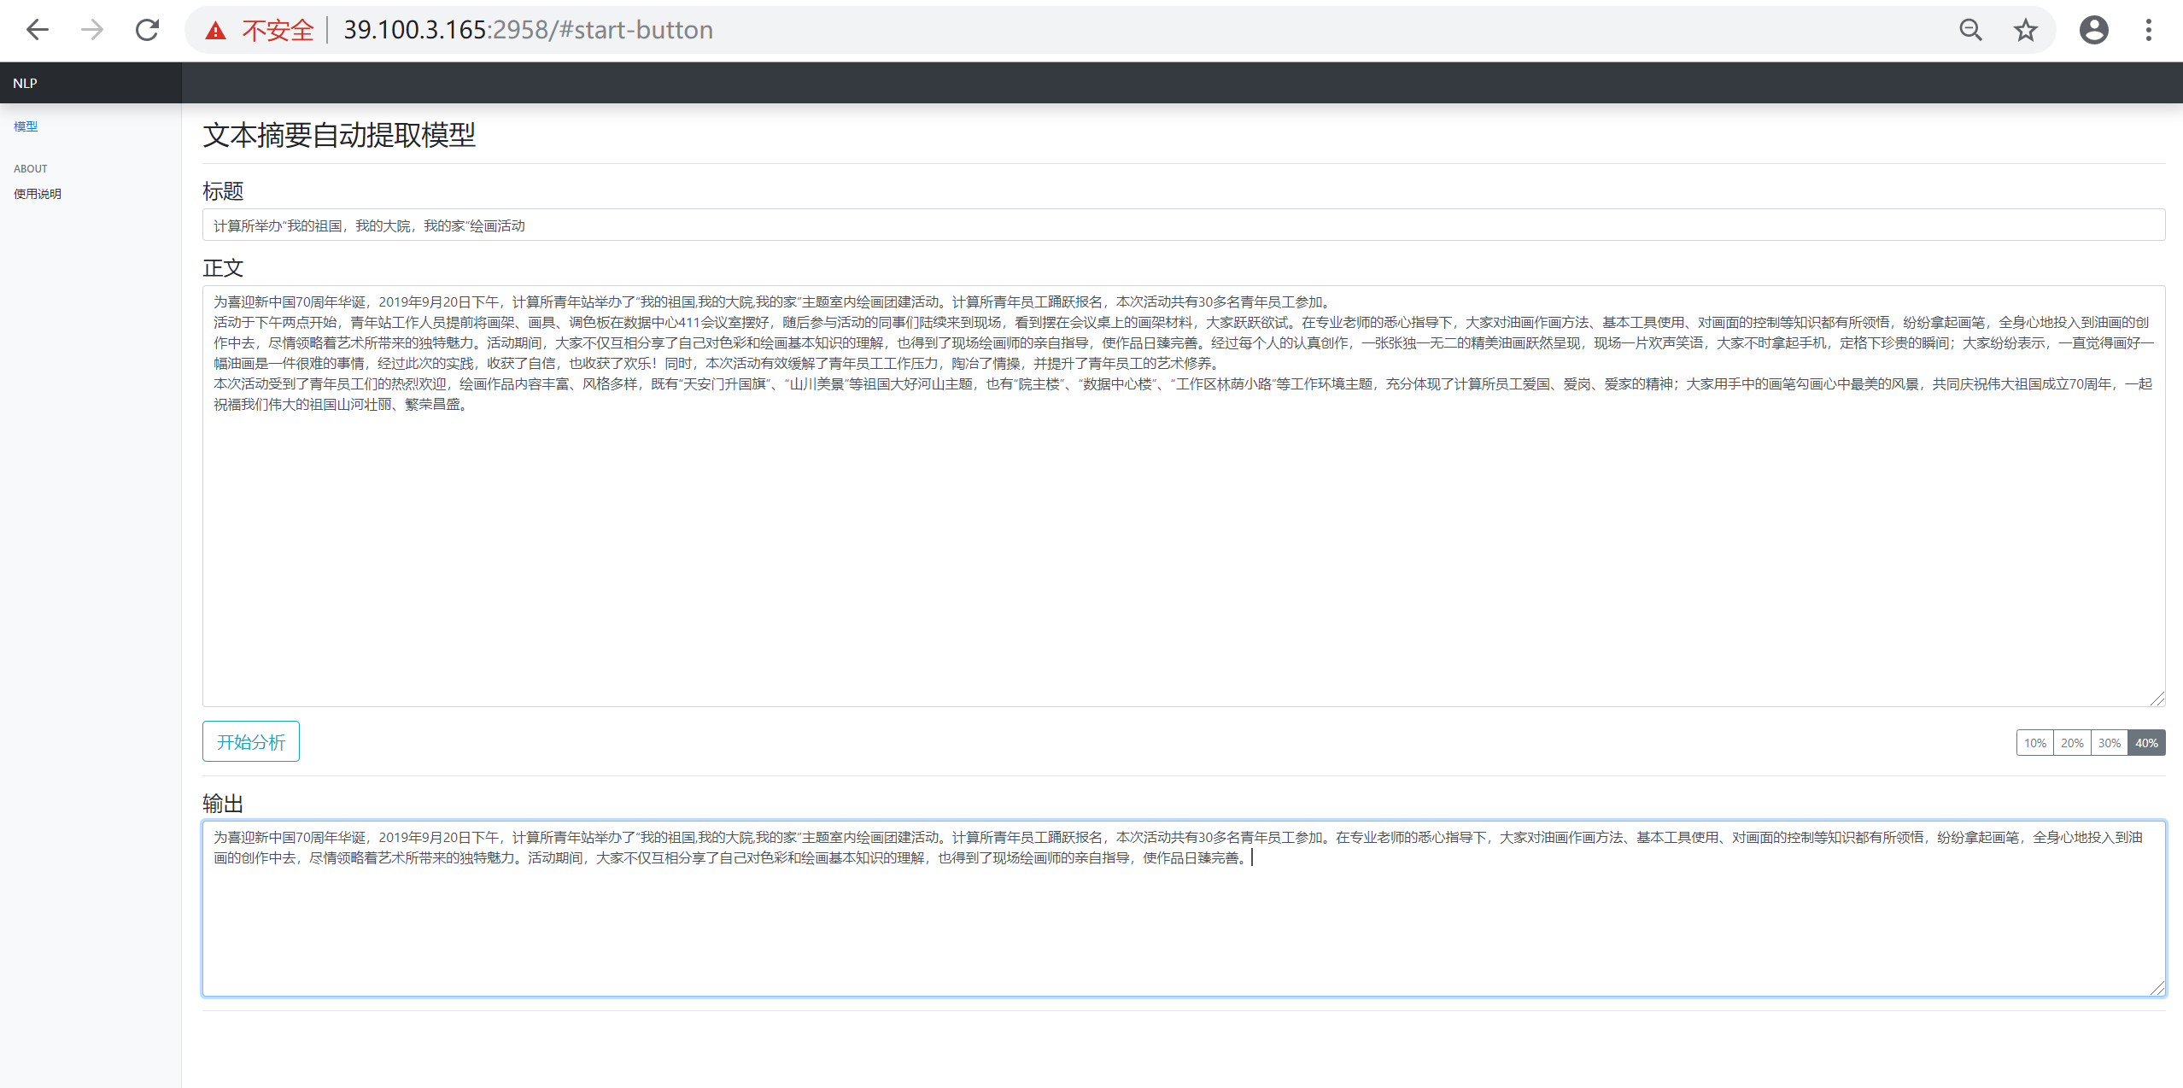
效果3

Slide 6
致谢

